Slide 1
Engelbrektsskolan

Slide 2
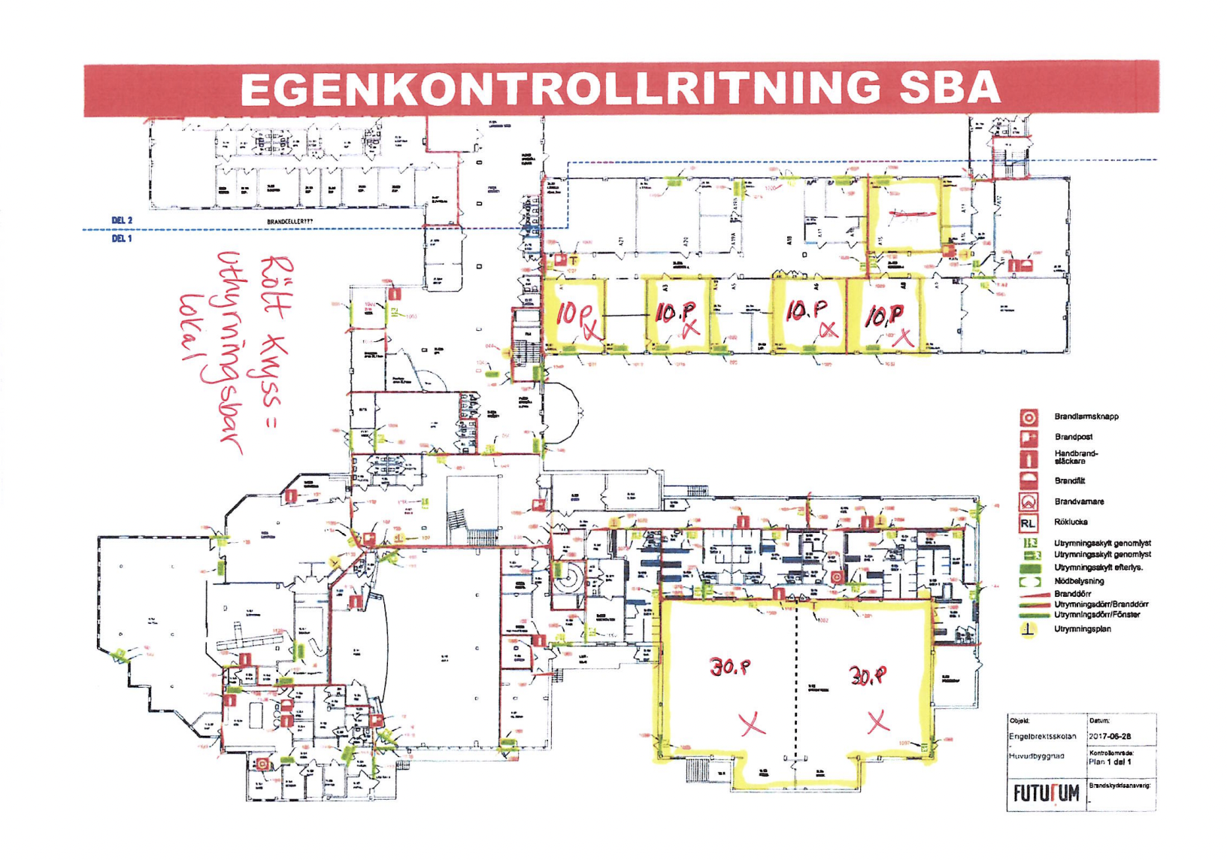
DjuröVindö
P09
16 st
Skogås HK F12
11
Fredag-söndag
IFK Kristinehamn
F13
12 st
Lör - Sön
AIK Handboll
F13
11 + 11
Fredag-söndag
Baltichov P13
26 st
Fredag-söndag
Baltichov F13
34 st
Fredag-söndag

Slide 3
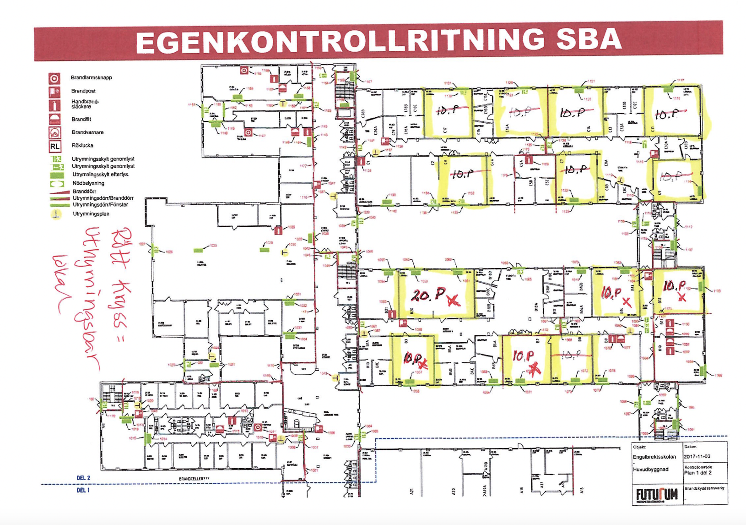
IK Baltichov P12 19 st
Lör - Sön
Lugi HF
F13
8 + 8 st
Fredag-söndag
Mariefred
F13 7+7 st
Fredag-söndag

Slide 4


